Slide 1
从零学习OpenCV 4
讲师：冯振
Notes:
PPT课件字体建议：
封面标题：雅黑，44号字，小标题，24号
内容标题：雅黑，32号字，正文：雅黑，24号字

Slide 2
加载深度神经网络模型
Notes:
本课整体上可以分为3部分，第一部分就是整个系列课程的介绍，第二部分就是OpenCV的介绍与安装，最后一部分就是为本课程提供的学习交流的社群以及扩展资料。

Slide 3
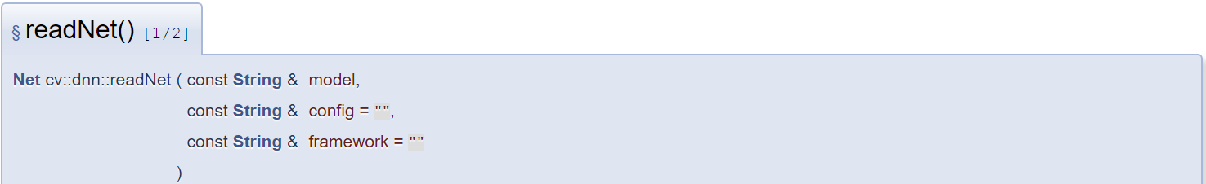

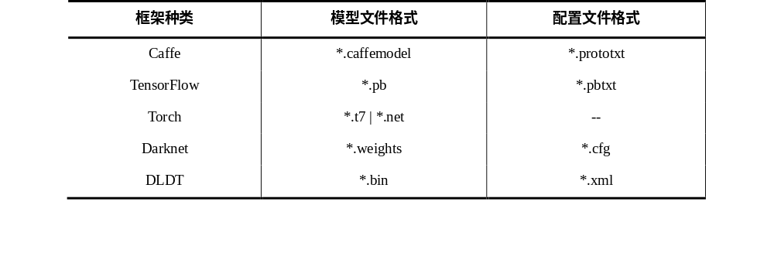
读取深度学习模型函数
model：模型文件名称
config：配置文件名称
framework：框架种类

Slide 4
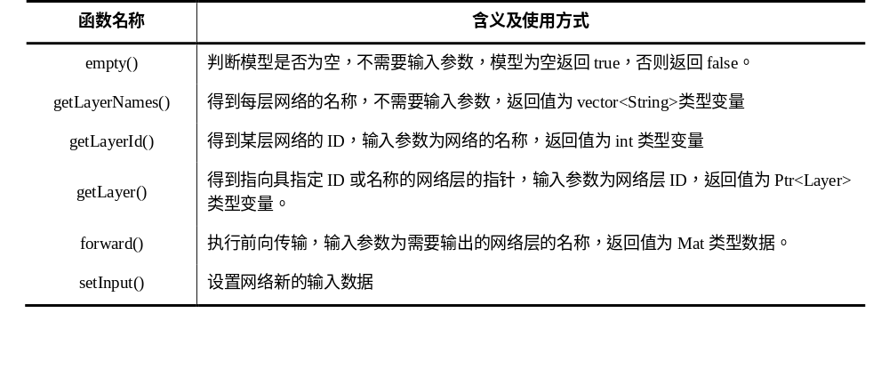

深度学习模型参数

Slide 5
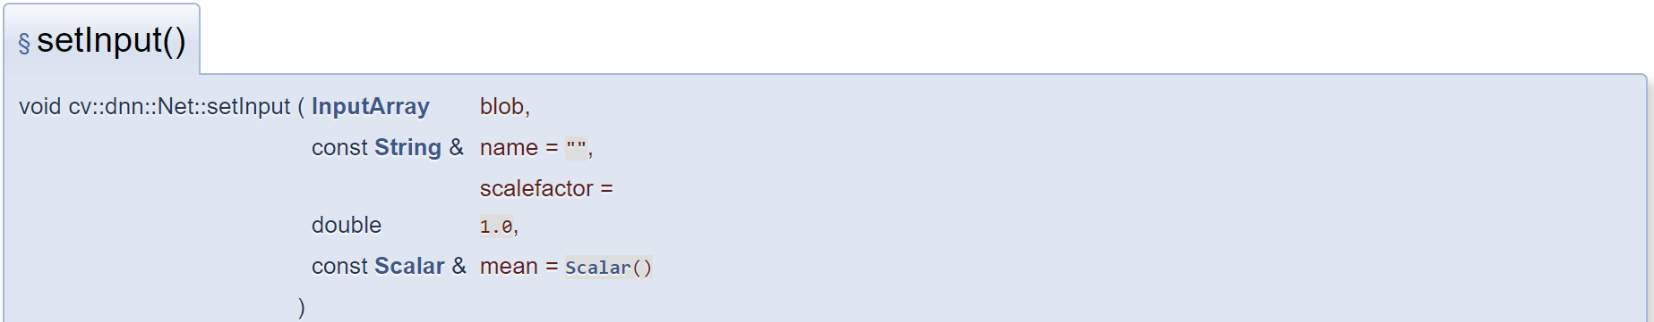
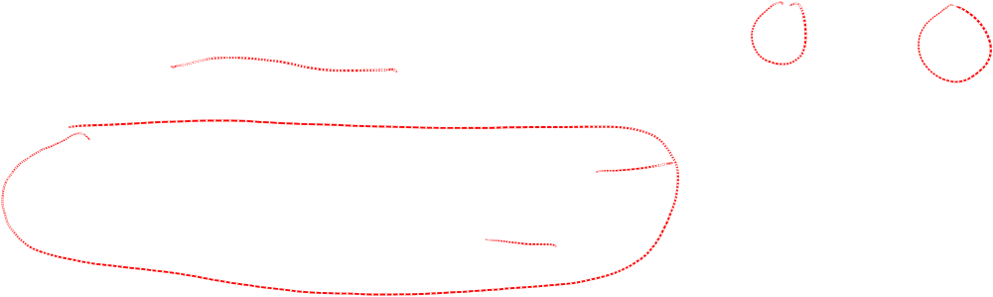
向网络层中添加数据
blob：新的输入数据，数据类型为CV_32F或CV_8U。
name：输入网络层的名称。
scalefactor：可选的标准化比例
mean：可选的减数数值。

Slide 6

更多学习资源
关注微信公众号：小白学视觉

Slide 7
